Slide 1
Biochemie 1 voor bioinformatici Les 4
dr. Sanne Nabuurs

Slide 2
Programma (voorlopig)
Les |  | Vorm | Inhoud | Hoofdstuk
Les 1 | Wk37 | Klas | Intro | 1 + 2
Les 2 |  | Klas | pH + buffers | 3
Les 3 | Wk 38 | Online | aminozuren | 3
Les 4 |  | Klas | Rekenen aminozuren Eiwitstructuur | 4
Les 5 | Wk 39 | Online | Structuurbepaling opdracht
Les 6 |  | klas | structuurbepaling | 4 + extra literatuur
Les 7 | Wk 40 | klas | Aminozuurtoets Enzymen | 6
Les 8 |  | klas | Michaelis menten | 7
Les 9 | Wk 41 | computerzaal | pymol
Les 10 | Wk 43 | klas | Allosterie en mechanismes | 7+8
Les 11 |  | Klas/online | Hemoglobine | 9
Les 12 |  | computerzaal | Programmeren michaelis menten | 7
Les 13 | Wk 44 | klas | Lipiden en membraaneiwitten | 12
Les 14 |  | klas | Vragen/oefententamen

Slide 3
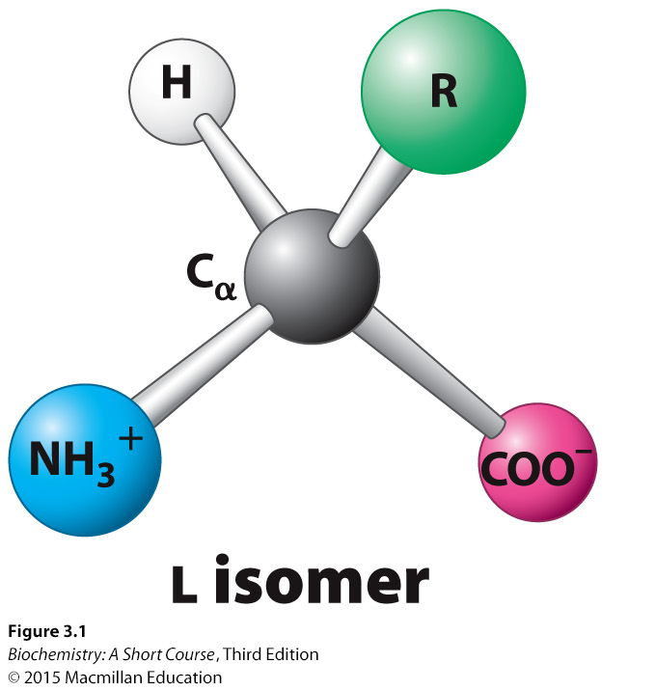
Aminozuren
COO⁻
H₃N⁺
C
H
R

Slide 4
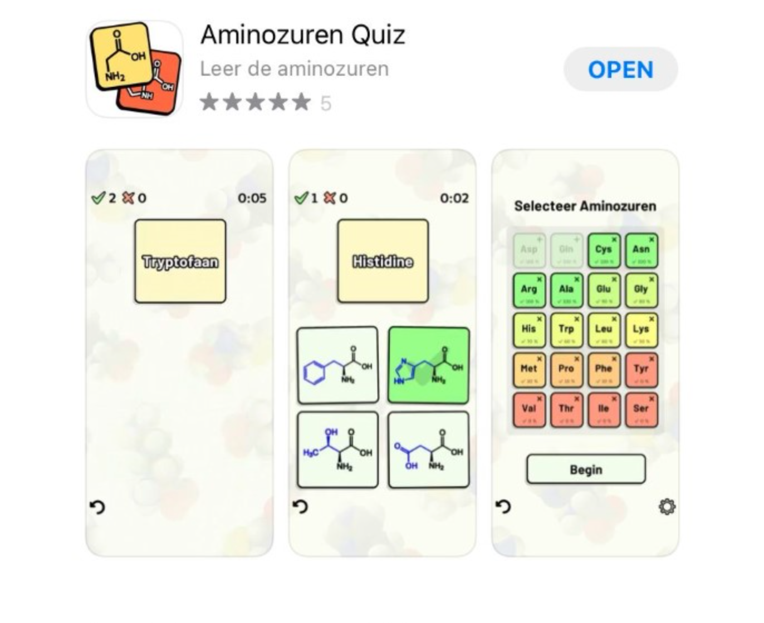
Aminozurentoets
Maandag 4 oktober: in de les
Oefenen: zie BB, python oefenprogramma?
App iphone, android?

Slide 5
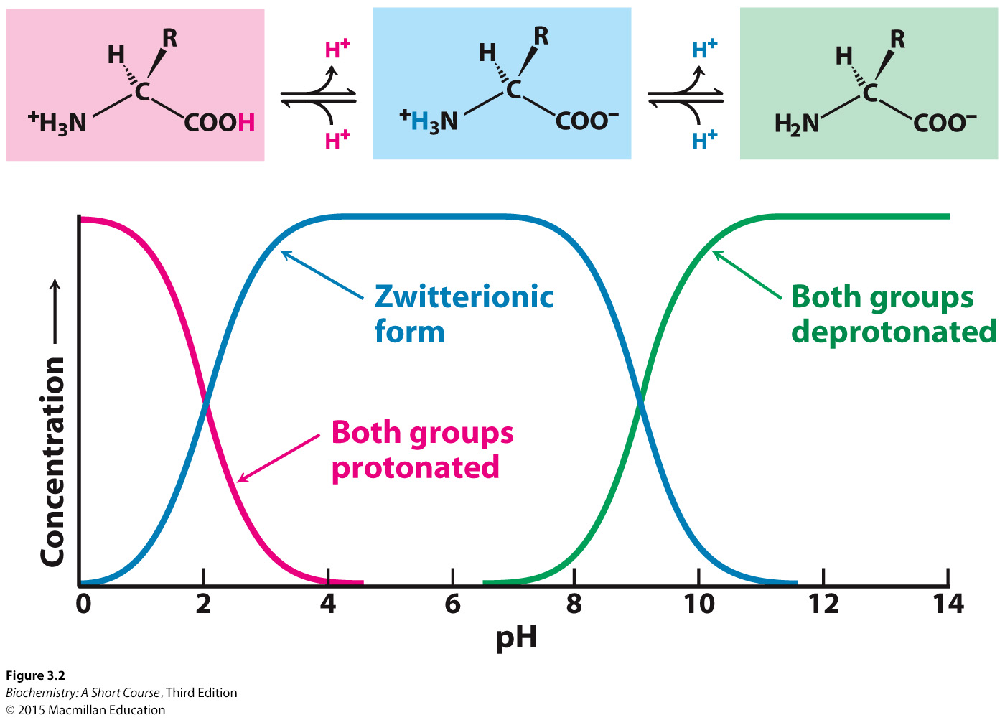
Aminozuren
pK_{a} carboxylgroep = 2
pK_{a} aminogroep = 9
Welke vorm kom je tegen bij pH 7,4?
Notes:
pH > pKa → [A-] > [HA]
pH < pKa → [A-] < [HA]

Slide 6
Aminozuren
pH > pKa → [A-] > [HA]
pH < pKa → [A-] < [HA]
pH hoger dan pKa, basisch (hoge pH)
pH lager dan pKa, zuur (lage pH)
pK_{a} carboxylgroep = 2
pK_{a} aminogroep = 9
Welke vorm kom je tegen bij pH 7,4?
Notes:
pH > pKa → [A-] > [HA]
pH < pKa → [A-] < [HA]

Slide 7
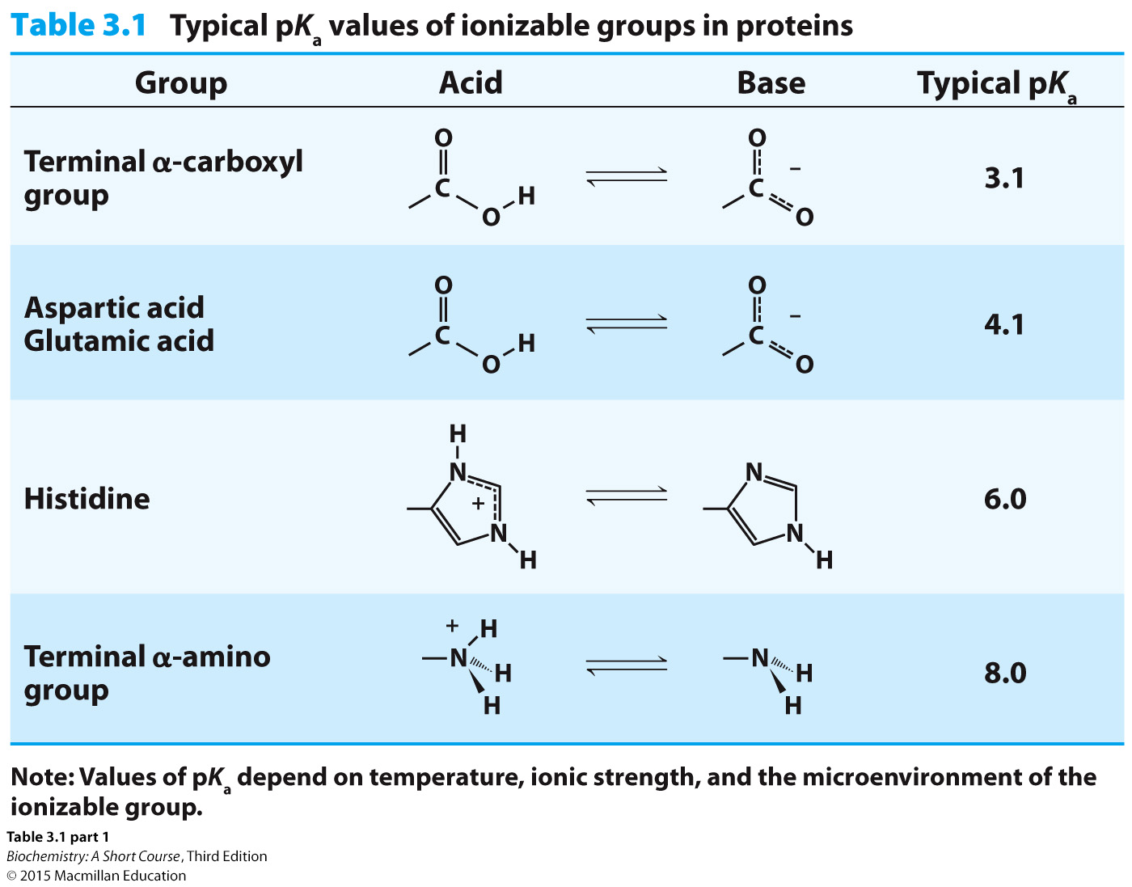
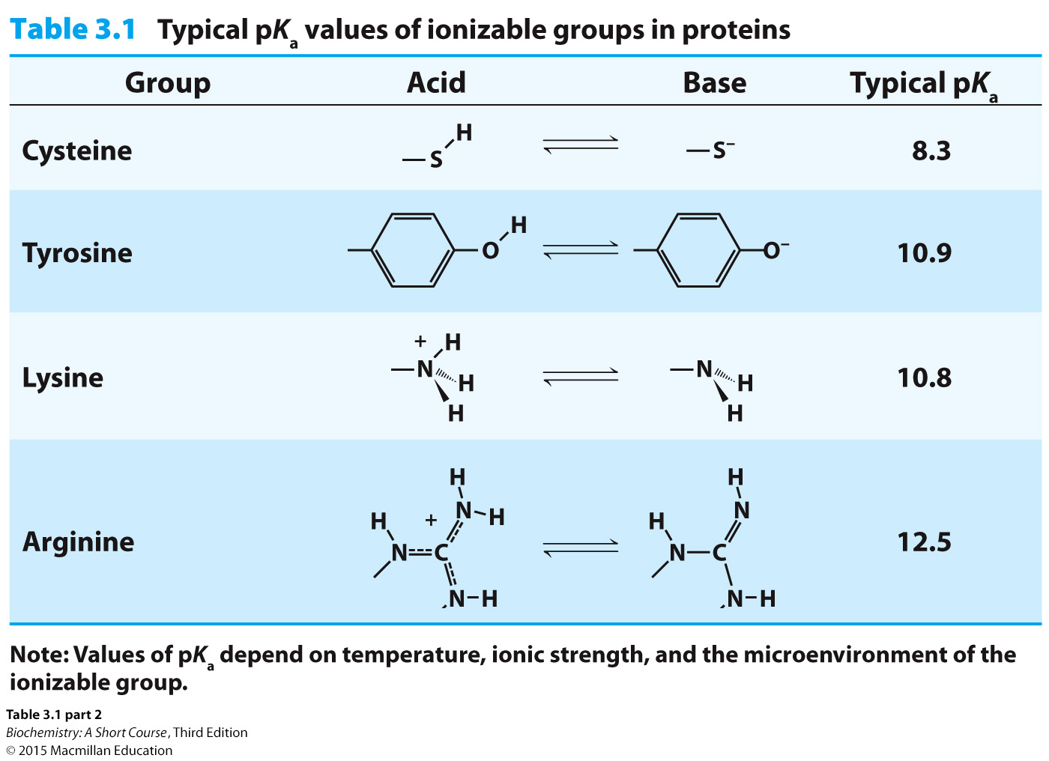
Zuur-base aminozuren

Slide 8
Aminozuren zijn zwitterionen

Slide 9
Oefening
Teken:
valine bij pH = 4
leucine bij pH = 7
glycine bij pH = 1
alanine bij pH = 11
pH > pKa → [A-] > [HA]
pH < pKa → [A-] < [HA]
pH hoger dan pKa, basisch (hoge pH)
pH lager dan pKa, zuur (lage pH)
* For these amino acids, the R-group ionization occurs before the α-NH₃⁺ ionization

Slide 10
* For these amino acids, the R-group ionization occurs before the α-NH₃⁺ ionization

Slide 11
Oefening
Teken:
aspartaat bij pH = 1
aspartaat bij pH = 7
aspartaat bij pH = 12
lysine bij pH = 1
lysine bij pH = 7
lysine bij pH = 12
pH > pKa → [A-] > [HA]
pH < pKa → [A-] < [HA]
pH hoger dan pKa, basisch (hoge pH)
pH lager dan pKa, zuur (lage pH)
* For these amino acids, the R-group ionization occurs before the α-NH₃⁺ ionization

Slide 12
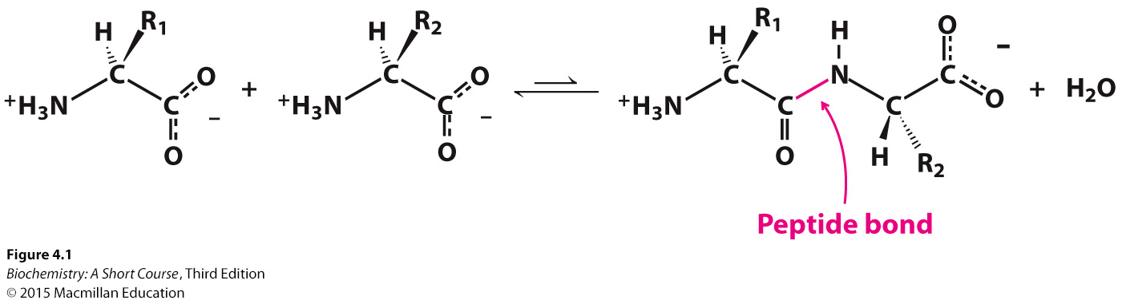
Primaire structuur: peptiden
Aminozuren zijn gelinkt door peptidebindingen, hier komt water bij vrij

Slide 13
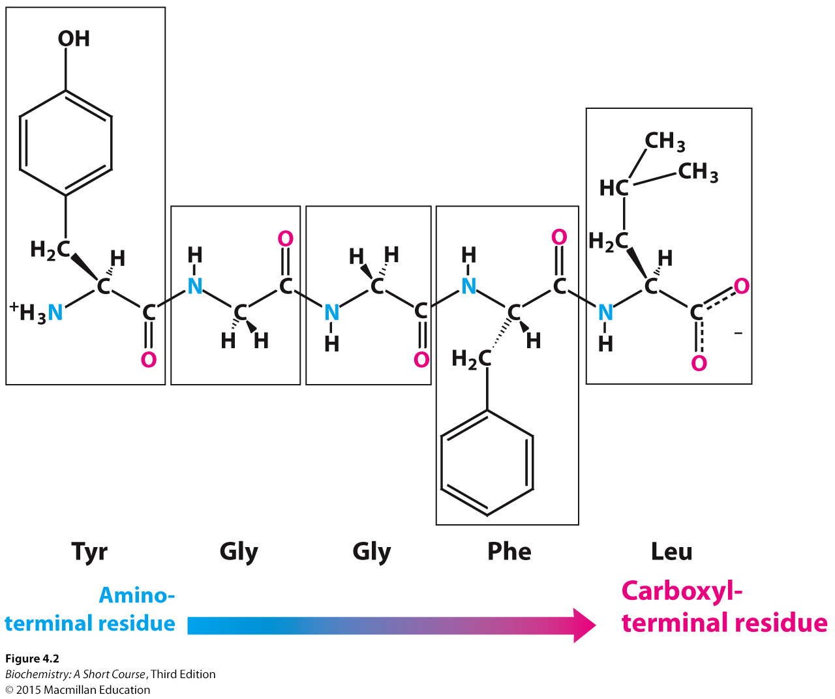
Peptiden hebben richting
YGGFL is chemisch anders dan LFGGY!

Slide 14
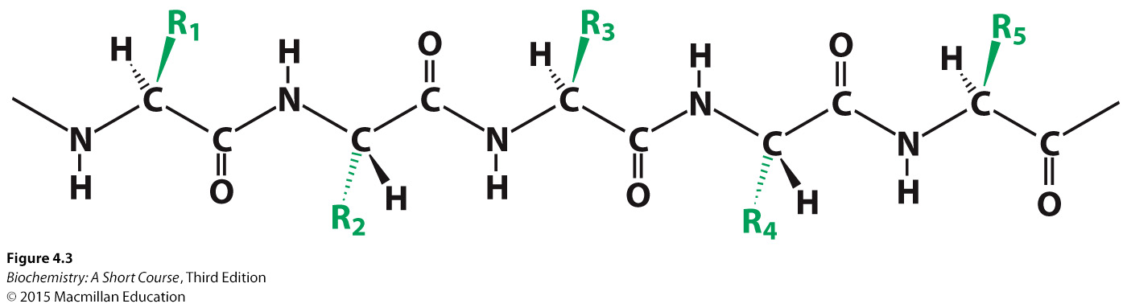
Protein backbone
Protein backbone is vast in structuur, de zijketens geven variatie
Backbone kan waterstofbruggen vormen:
C=O (acceptor)
N-H (donor)

Slide 15
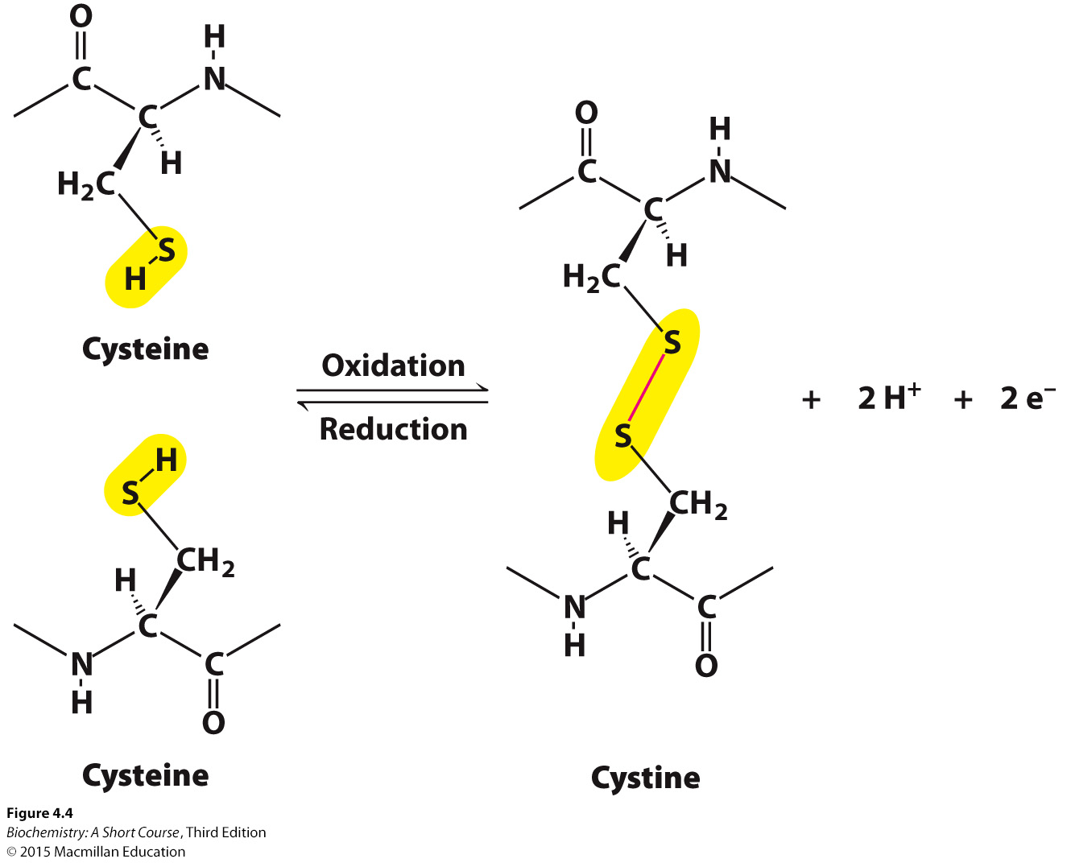
Di-sulfide bruggen zijn covalente crosslinks
Naast de peptidebinding zijn ook andere covalente bindingen mogelijk, meest voorkomend zijn S-S bindingen
Zeldzaam zijn bindingen tussen zijgroepen en met andere moleculen

Slide 16
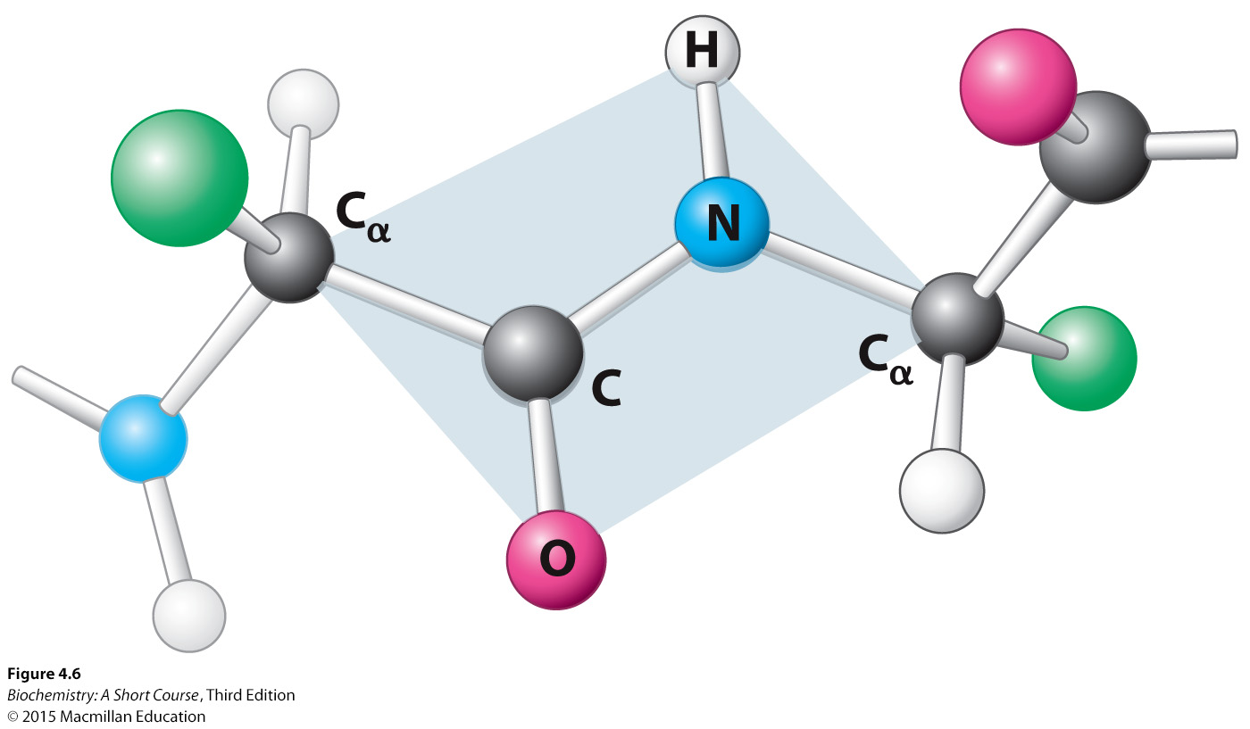
Peptidebond is planar
Elke binding geeft een “plat” vlak

Slide 17
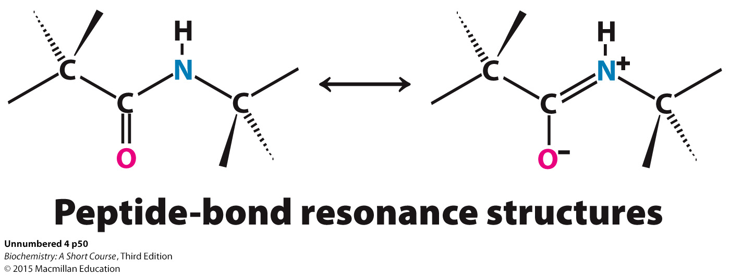
Peptidebond has double bond character
Binding is vlak, mede door “dubbele” binding
Elektronen resoneren van C=O naar C=N
Hierdoor draait C-N binding niet

Slide 18
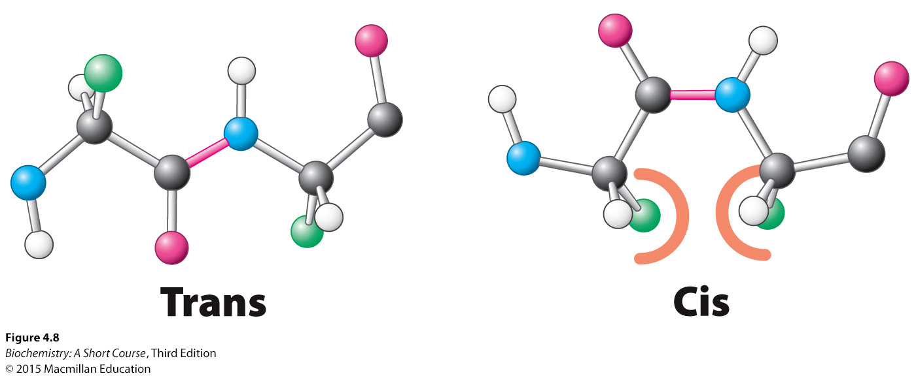
Cis en trans peptidebindingen
De meeste peptidebindingen zijn trans: de 2 Cα atomen aan weerszijden van de peptidebinding

Slide 19
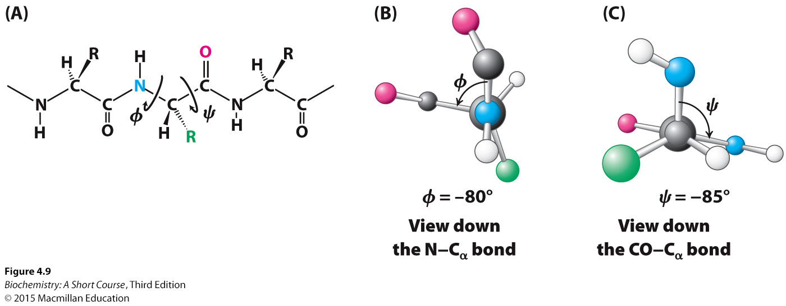
De twee andere bindingen in backbone kunnen wel vrij draaien
N-Cα = phi φ
CO-Cα = psi ψ
Dihedrale hoeken

Slide 20
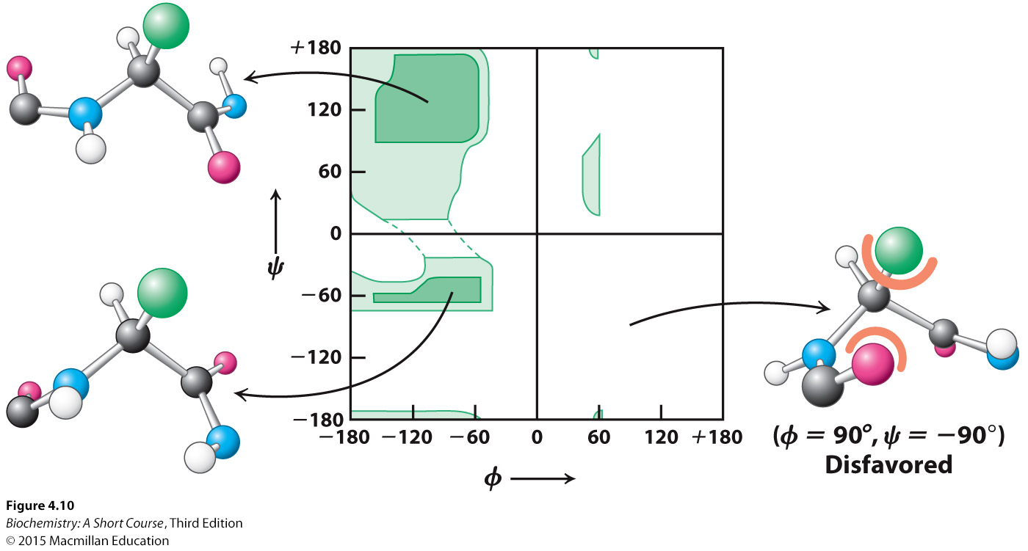
Combinaties van dihedrale hoeken zijn beperkt
Niet alle combinaties van φ en ψ zijn mogelijk
Voor alle eiwitten zijn gemiddelde hoeken bekend:
Ramachandran plot
Combinaties buiten de groene vlekken komen niet (of zelden) voor in eiwitten en kan duiden op sterische hindering
Quiz

Slide 21
Opdracht
Teken val-lys-gly bij pH = 7
Teken gly-asp-leu bij pH = 4
Teken ala-arg-ser bij pH = 11

Slide 22
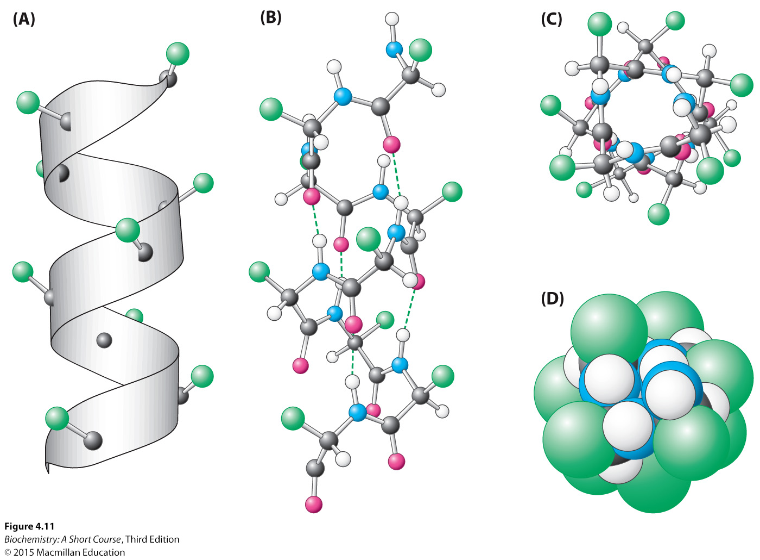
Secundaire structuur: α-helix
H-brug tussen C=O en N-H 4 residuen verderop
In een helix zijn dus alle backbone C=O en N-H gebonden
Elk residue maakt draai van 100º, hele draai na 3,6 residuen
Elk residue “stijgt: 1,5Å, dus een hele draai 5,4Å
α-helices zijn meestal rechtsdraaiend

Slide 23
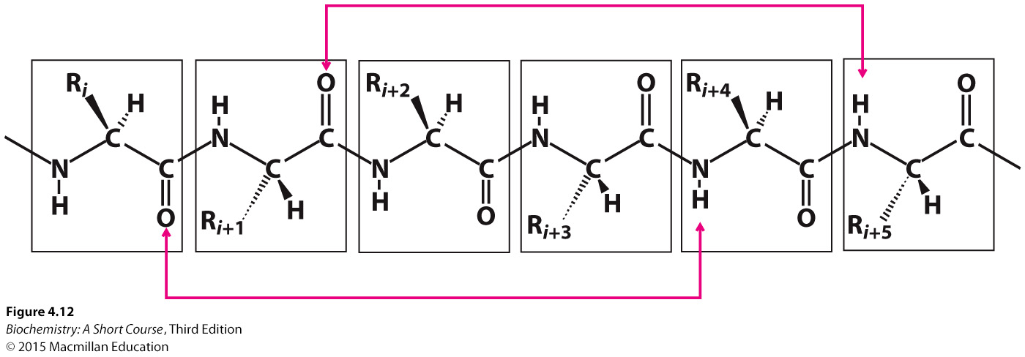
Secundaire structuur: α-helix
Grote aminozuren met vertakkingen (valine, isoleucine en threonine) zitten minder vaak in α-helices vanwege sterische hindering
Proline is een helix “stopper”, waarom?
Geen NH, dus geen H-brug en pro kan de juiste φ hoek niet maken
H-bruggen van i naar i + 4

Slide 24
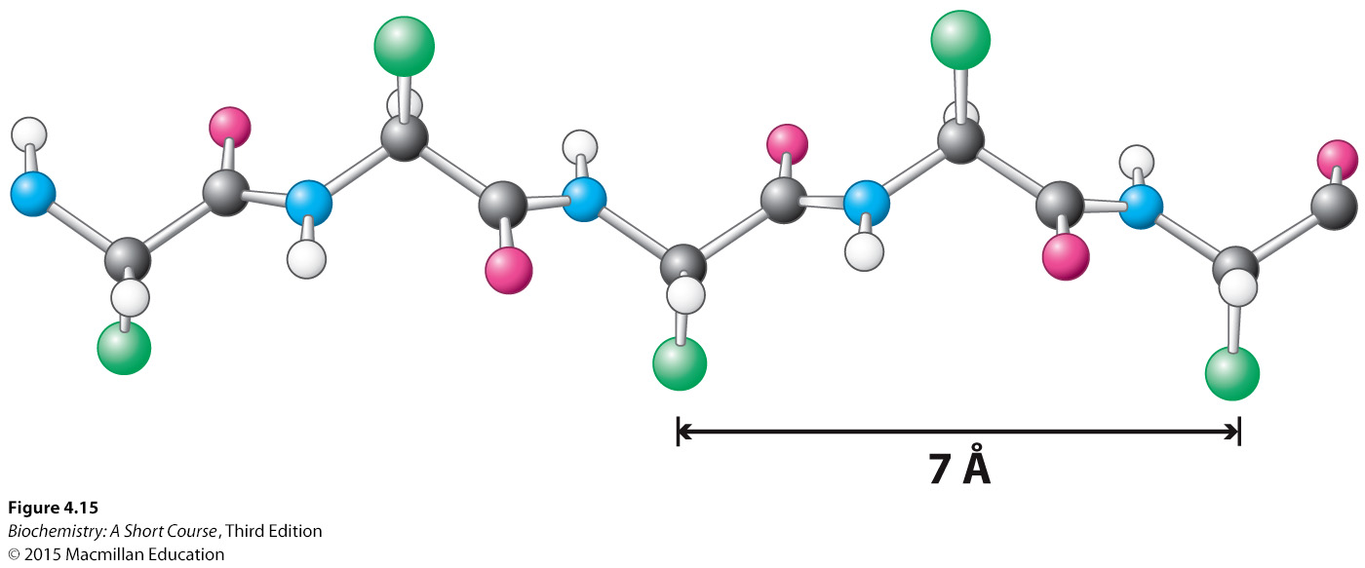
Secundaire structuur: β-sheet
β-sheet wordt gevormd door meerdere β-strands
Uitgestrekte polypeptide
Afstand tussen twee residuen is 3,5Å (1,5Å in helix!)

Slide 25
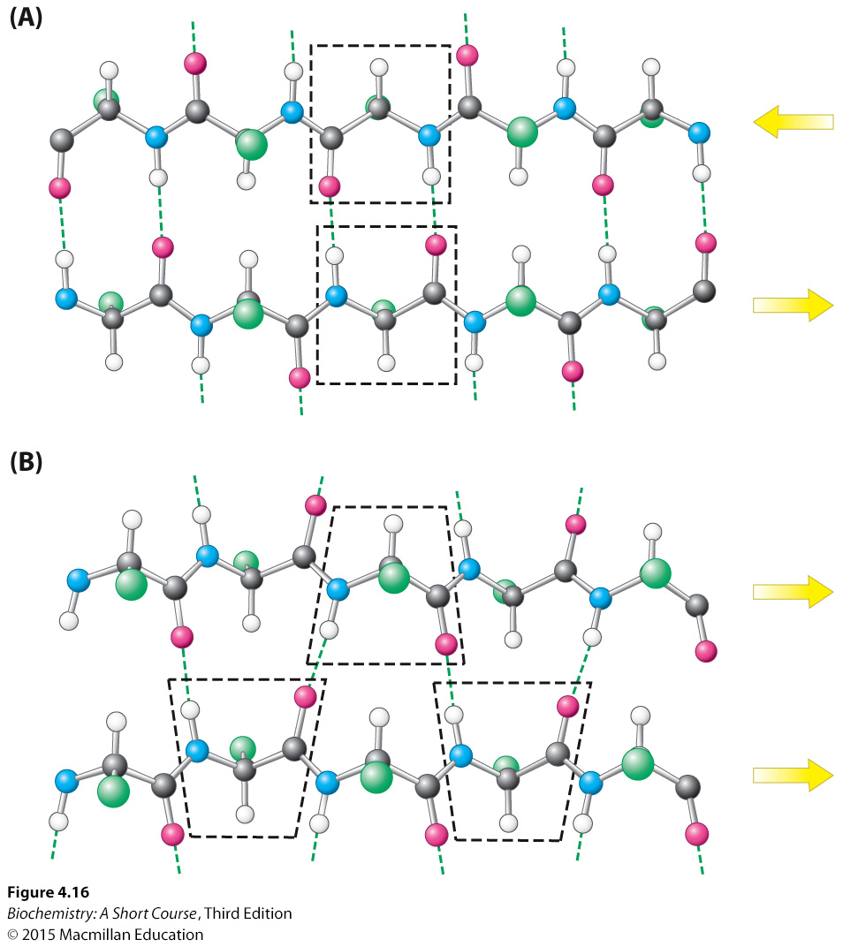
Secundaire structuur: β-sheet
β-sheet wordt gevormd door meerdere β-strands
H-bruggen tussen C=O en N-H van verschillende strands
Parallel of anti-parallel of combinatie

Slide 26
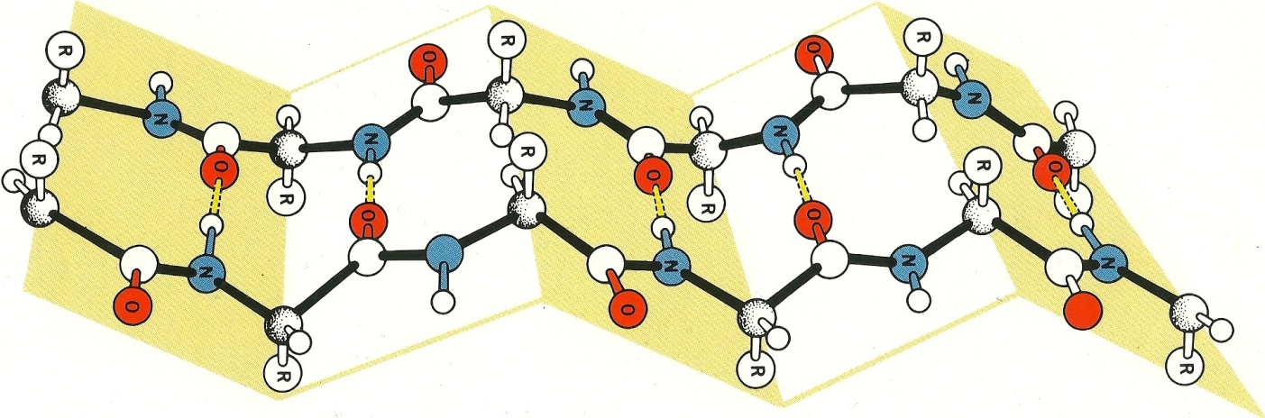
Secundaire structuur: β-sheet
Platte peptide binding!

Slide 27
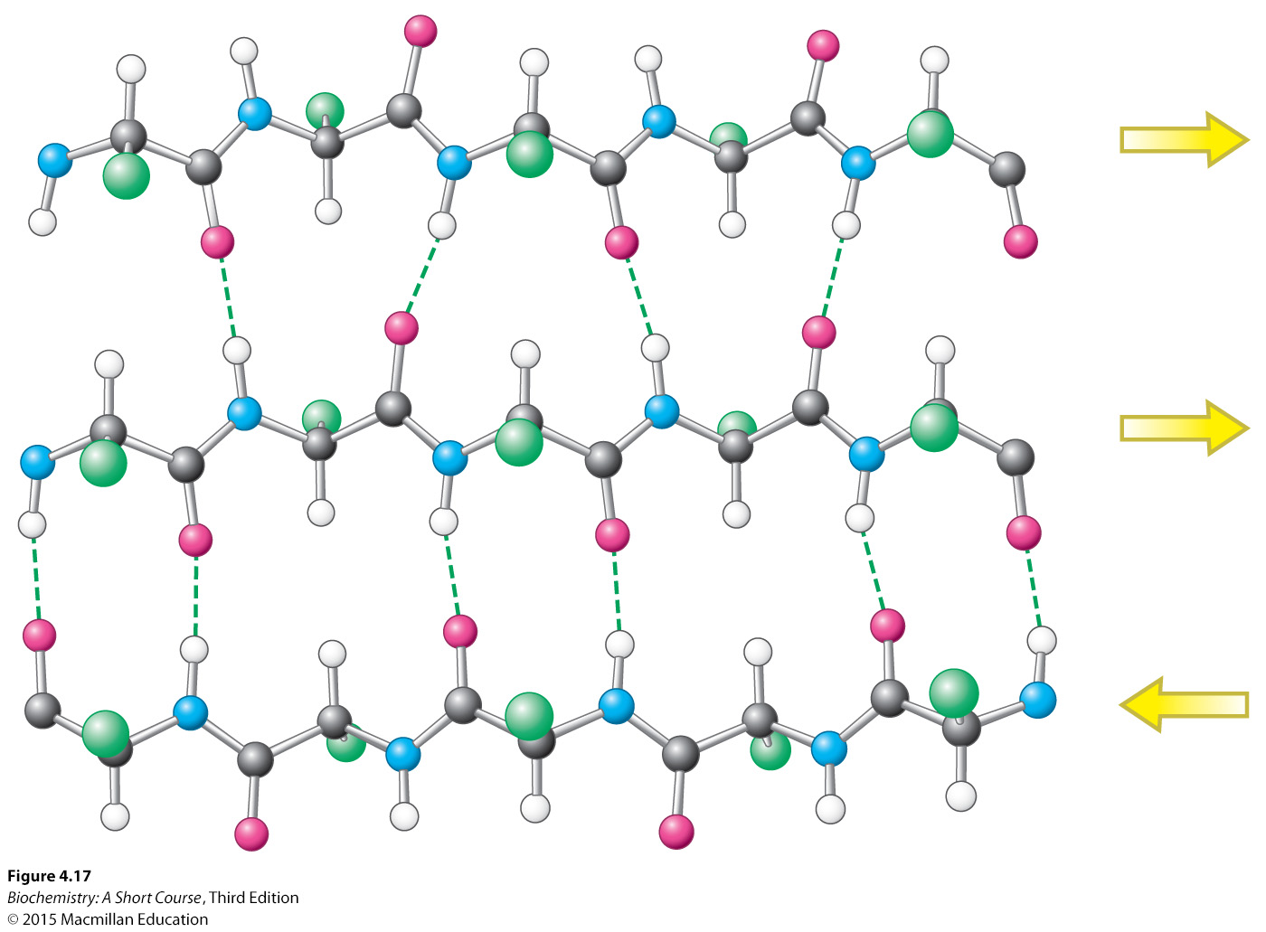
Secundaire structuur: β-sheet
combinatie parallel en antiparallel

Slide 28
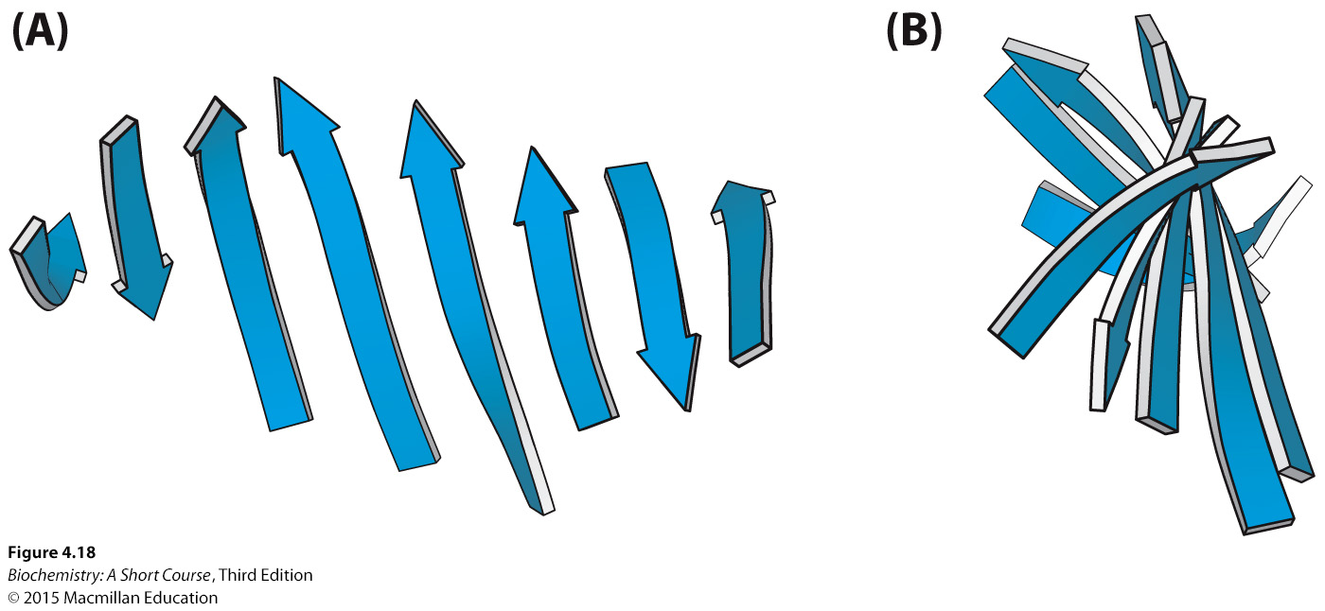
Secundaire structuur: β-sheet
Veel sheets zijn vlak, maar kunnen gedraaid zijn

Slide 29
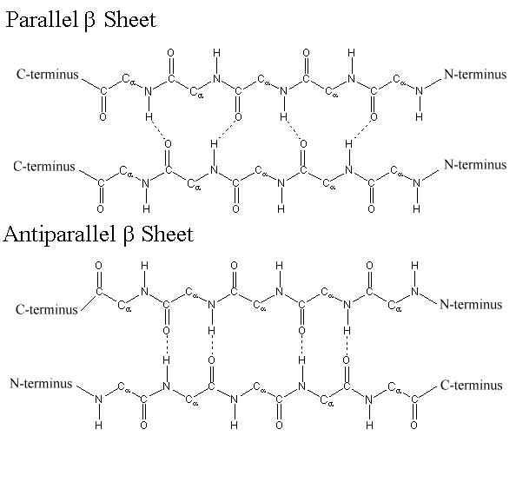
Parallel of antiparallel?

Slide 30
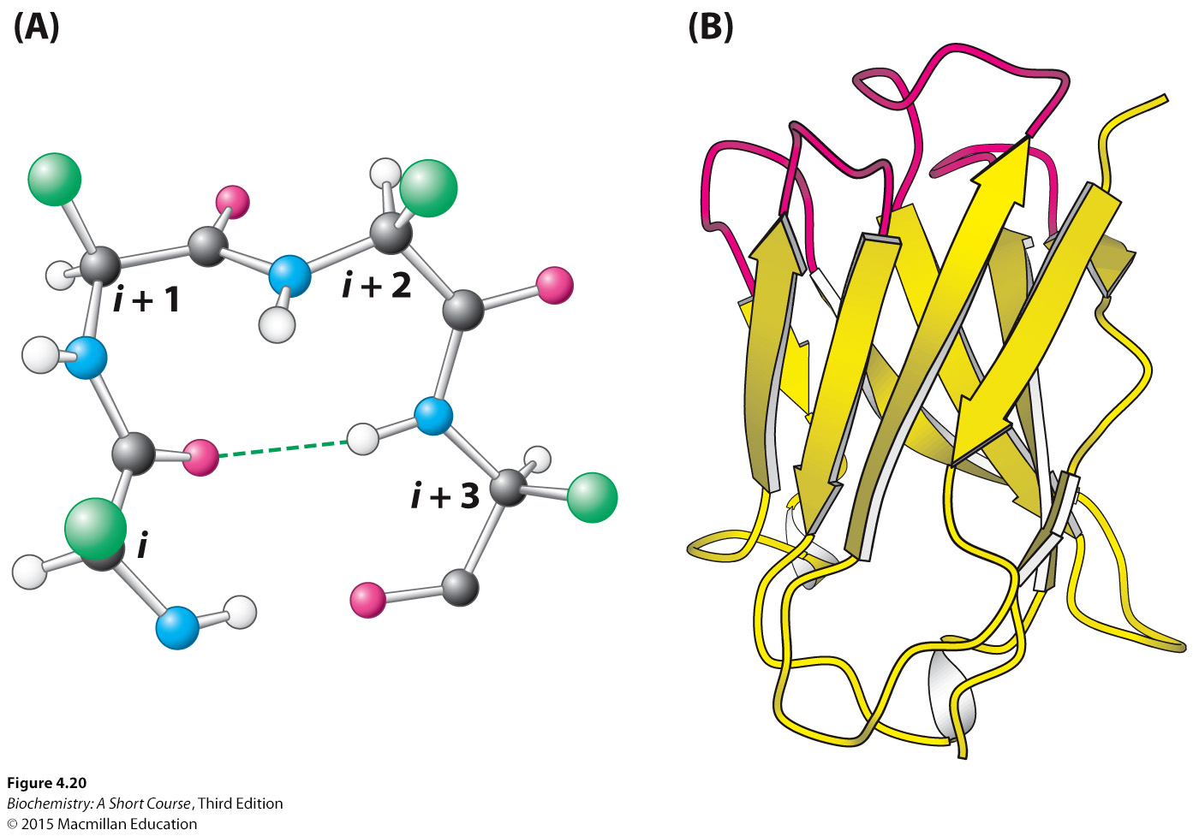
Reverse turns en loops
H-brug van i naar i + 3
Aan de buitenkant van eiwitten
Vaak hydrofiele groepen

Slide 31
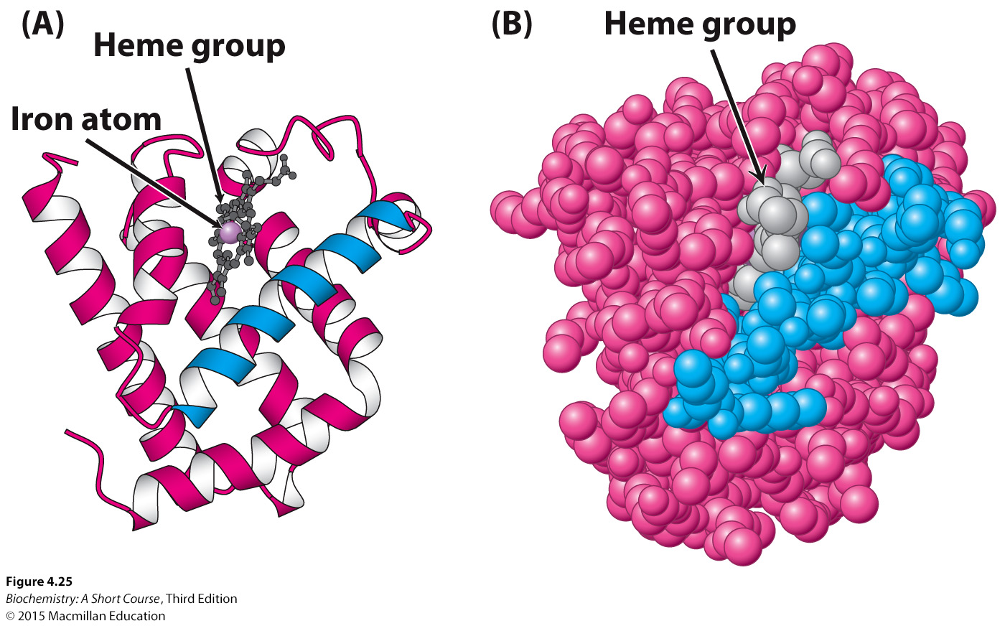
Tertiare structuur: het vouwen van eiwitten
Afhankelijk van zij-groepen van aminozuur residuen
Voorbeeld: myoglobine
Globulair
Wateroplosbaar

Slide 32
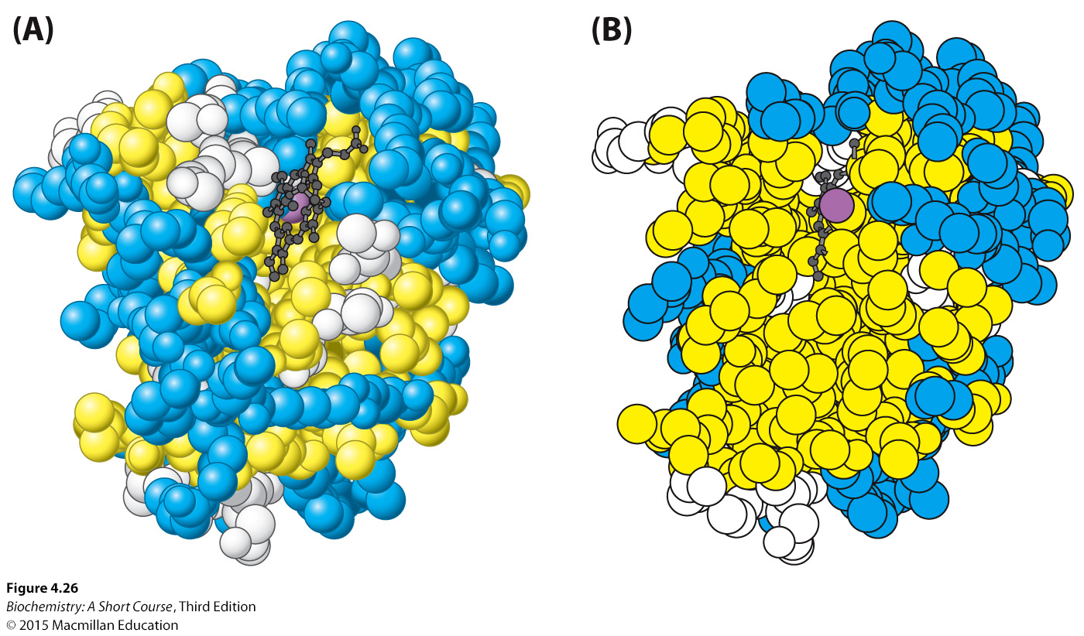
Myoglobine
Extreem compact molecuul
70% α-helices, 8 stuks
Nauwelijks open ruimte binnenin eiwit
Geladen residuen
hydrofobe residuen
Polair (wit)

Slide 33
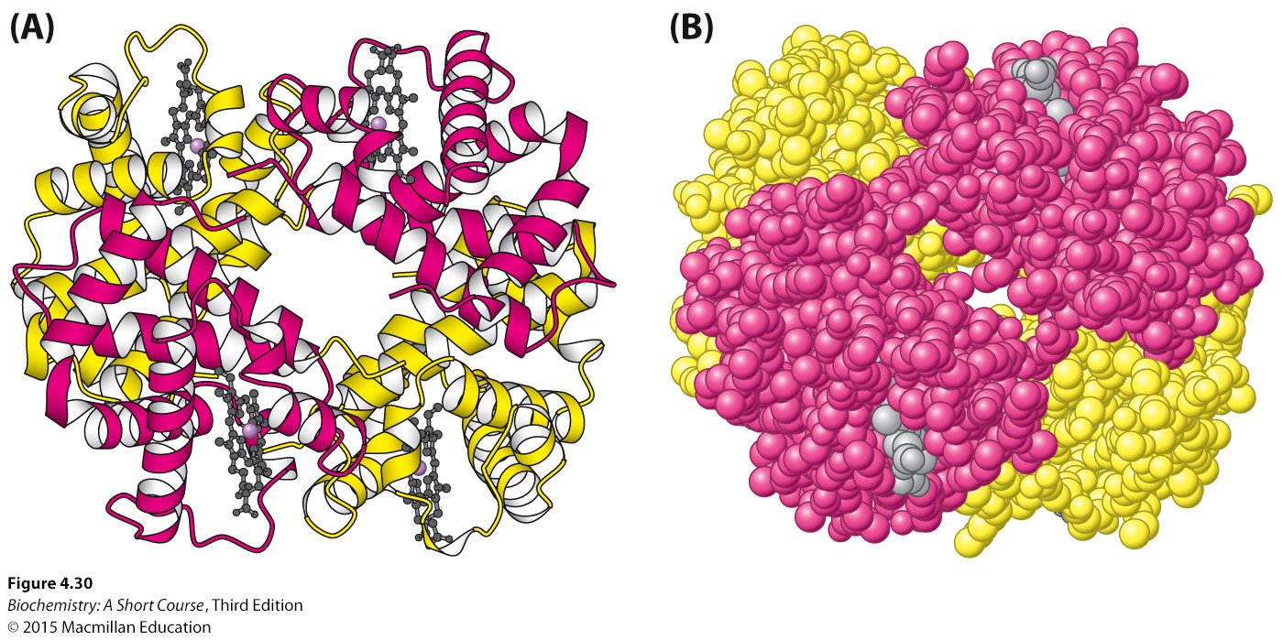
Quaternaire structuur
Elke polypeptide in een eiwit wordt “subunit” genoemd
Interacties tussen subunits zijn zwak
Hemoglobine heeft 4 subunits

Slide 34
Van primaire sequentie naar structuur?
https://www.youtube.com/watch?v=sD6vyfTtE4U
Eiwitten hebben alle info die nodig is om te vouwen in hun primaire sequentie

Slide 35
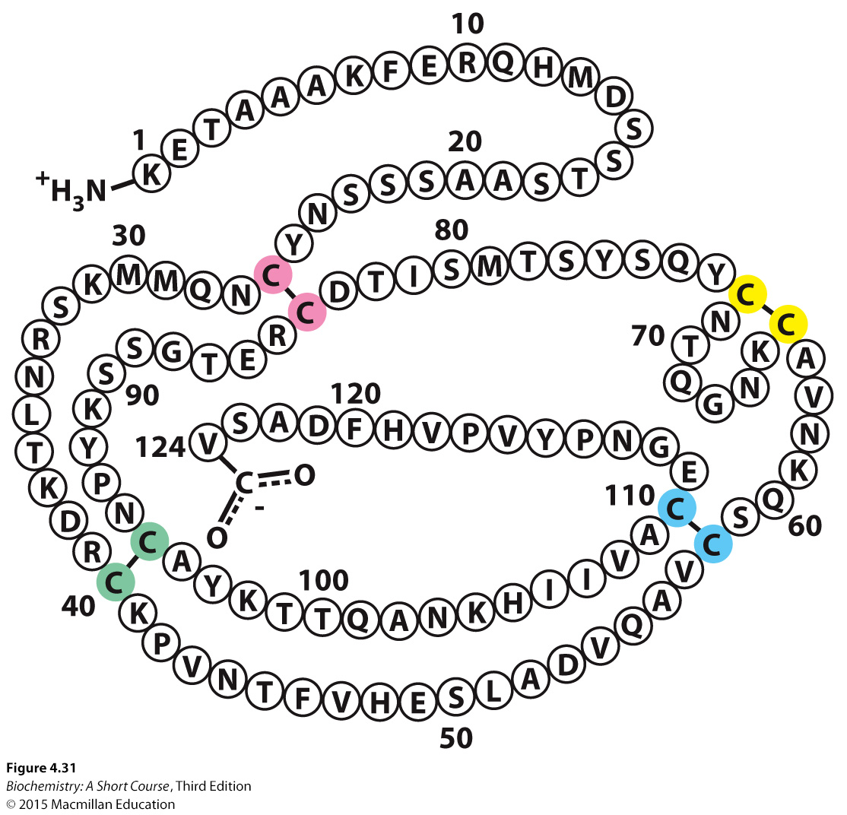
De sequentie van een eiwit bepaalt de drie-dimensionale structuur: Het experiment van Afinsen (jaren ‘50)
Ribonuclease is een eiwit van 128 aminozuren en 4 disulfidebindingen

Slide 36
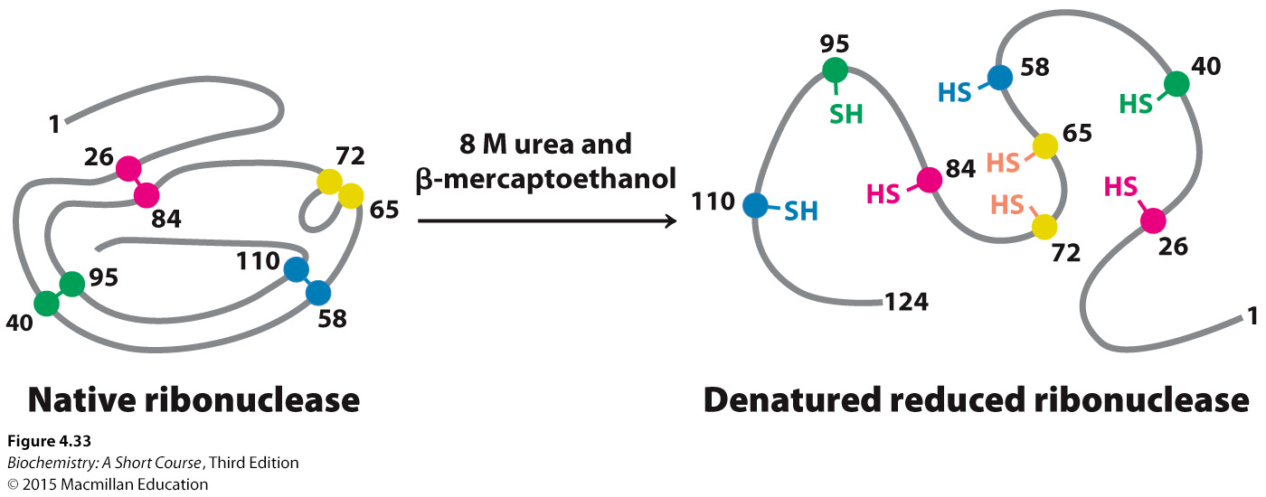
Experiment van afinsen
Breekt oa bindingen van backbone
Breekt disulfidebindingen
Verwijder urea
Verwijder β-me

Slide 37
Levinthal paradox
Een eiwit met 100 aminozuren
Elk residue kan 3 verschillende conformaties aannemen
Totaal aantal structuren is: 3¹⁰⁰ – 5 x 10⁴⁷
Wisselen van conformatie kost 10⁻¹³ s
Alle conformaties uitproberen kost: 5 x 10⁴⁷ x 10⁻¹³ s
= 5 x 10³⁴ s of 1,6 10²⁷ jaar!
Afinsen laat zien dit veel sneller kan: dit verschil heet het Levinthal paradox

Slide 38
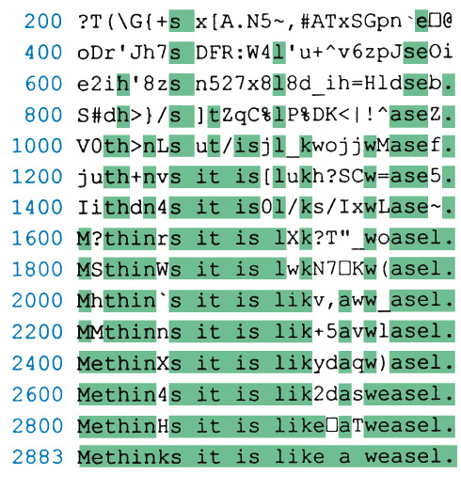
Oplossing: cumulatieve selectie
Aap die een zin moet typen
Random zou dit ~10⁴⁰ aanslagen kosten
Als elke juist karakter wordt bewaard is de aap veel eerder klaar
Paar duizend aanslagen!

Slide 39
Folding funnel
Energie verschil tussen gevouwen en ongevouwen eiwitten is gemiddeld 42 kJ/mol voor een 100 AA eiwit.
Denk aan een H-brug: 8-20 kJ/mol
(Deels) ontvouwen van eiwitten gebeurt dan ook met regelmaat
Begin: hydrofobe interacties (water ontsnapt!)

Slide 40
Wat is nu de rol van chaperones???
Chaperones verkleinen de kans dat een eiwit in een verkeerd deel van de funnel belanden
Een misgevouwen eiwit kan óf gaan aggregeren, óf is niet functioneel en wordt herkend en afgebroken door het proteasoom, óf kan juist een ziekmakende functie hebben.
Denk aan bepaalde vormen van kanker, alzheimer, parkinson

Slide 41
Wat is nu de rol van chaperones???
Chaperones verkleinen de kans dat een eiwit in een verkeerd deel van de funnel belanden
In de cel is het “crowded”, de concentratie biomoleculen is extreem hoog
De uiteindelijke vorm van een eiwit wordt NIET bepaald door de chaperone!

Slide 42
Ongestructureerd of meerdere structuren?
Een grote groep eiwitten in eukaryoten is (deels) ongestructureerd. Instrinsically unstructured
Vaak geeft interactie met andere biomoleculen een vorm van structuur. Bijvoorbeeld binden aan DNA
Kleine groep kan meerdere natieve structuren aannemen, afhankelijk van omgeving en binden van liganden

Slide 43
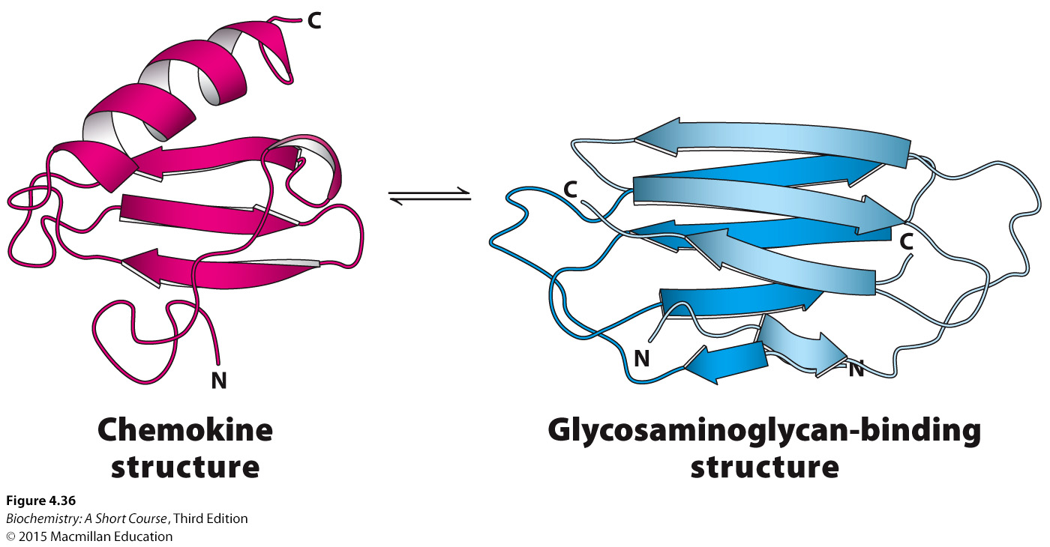
Ongestructureerd of meerdere structuren?
Kleine groep kan meerdere natieve structuren aannemen, afhankelijk van omgeving en binden van liganden
Deze twee structuren zijn in evenwicht, het binden van receptor of ligand verandert dit evenwicht
Lymphotactin

